Slide 1
Organización de datos, gráficos y Medidas de Tendencia Central
IV° Medio 2020

Slide 2
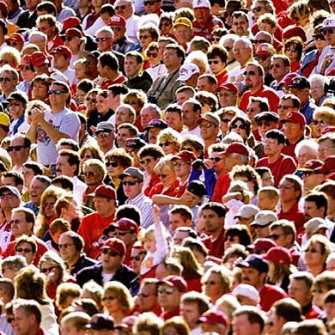
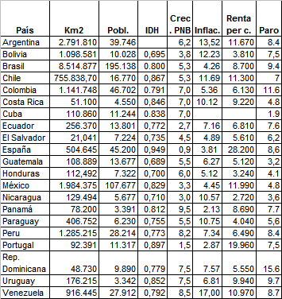
Conceptos de Población y Muestra
Población: es la colección de todas las posibles mediciones u observaciones que pueden hacerse de una variable bajo estudio.

Slide 3
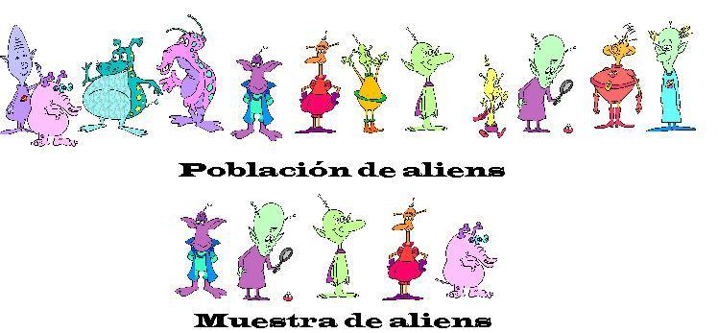
Conceptos de Población y Muestra
Muestra:
es un conjunto de mediciones u observaciones tomadas a partir de una población.
es un subconjunto representativo de la población.

Slide 4
Tipos de datos y escalas de medida
Variables:
son las características o lo que se estudia de cada individuo de la muestra. Ej: sexo, edad, peso, estatura, color de ojos, estado civil, temperatura, cantidad de nacimientos, presión, grosor, diámetro, ...
Datos:
son los valores que toma la variable en cada caso.

Slide 5
Tipos de datos
Cualitativos: son datos que solo toman valores asociados a las cualidades o atributos, clasificándolos en una de varias categorías, es decir, no son valores numéricos. Se clasifican en Nominal u Ordinal.
Ejemplos:
Sexo: f/m.
Hábito de fumar: Fumador/No fumador
Color de ojos: negro, azul, marrón, …
Religión: católica, evangélica, …
Estado civil: soltero, casado, divorciado,…

Slide 6
Tipos de datos
Cuantitativos: provienen de variables que pueden medirse, cuantificarse o expresarse numéricamente. Se clasifican en Discreta y Continua.
Ejemplos:
Peso
Edad
Estatura
Presión
Humedad
Intensidad de un sismo
Cantidad de hermanos

Slide 7
Organización de los datos
Se organizan en un tabla de frecuencia:
Frecuencia absoluta de la clase (f_{i}).
Frecuencia acumulada de la clase (F_{i}).
Frecuencia relativa de la clase (f_{r}) : f_{r} = f_{i}/n
Frecuencia relativa porcentual (f_{r%}): f_{r%} = f_{r} *100
F_{i}

Slide 8
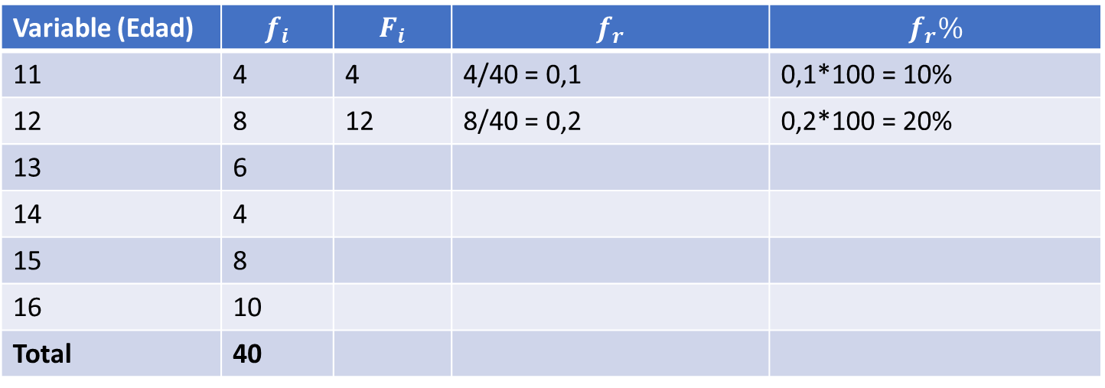
Variable (Edad) | $$f_{i}$$ | $$F_{i}$$ | $$f_{r}$$ | $$f_{r}\%$$
11 | 4 | 4 | 4/40 = 0,1 | 0,1*100 = 10%
12 | 8 | 12 | 8/40 = 0,2 | 0,2*100 = 20%
13 | 6
14 | 4
15 | 8
16 | 10
Total | 40

Slide 9
La interpretación de una tabla con intervalos, como la del ejemplo sería
En una hora, 22 veces se venden entre 0 y 5 frutas.
En una hora 2 veces se venden entre 30 y 35 frutas

Slide 10
Gráficos
Los gráficos permiten visualizar en forma global y rápida el comportamiento de los datos.
Tipos de gráficos estadísticos:
Diagrama de barras.
Histogramas.
Diagrama de sector Circular.
Polígono de frecuencias.
Pirámide poblacional.
Pictograma.
Diagrama de tallo y hoja
Ojiva

Slide 11
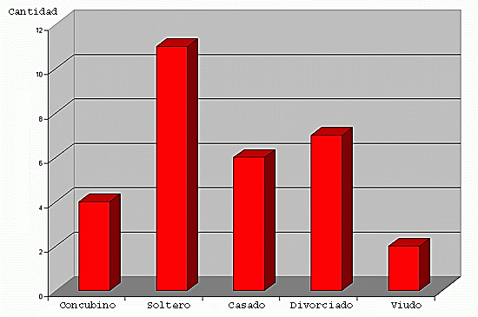
Gráfico de Barras
Se utiliza para variables CUALITATIVAS y DISCRETAS.

Slide 12
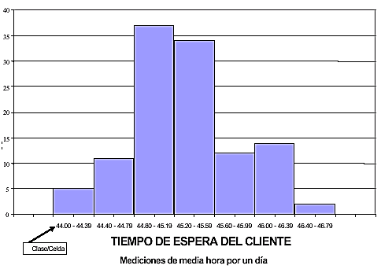
Histograma
Se utiliza para variables CONTINUAS

Slide 13
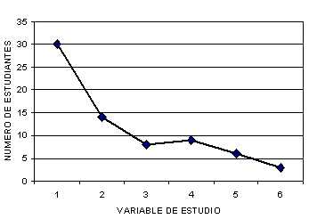
Gráfico Lineal
Se utiliza para variables CUANTITATIVAS y DISCRETAS.

Slide 14
Diagrama de sector circular
Se utiliza fundamentalmente para variables CUALITATIVAS.

Slide 15
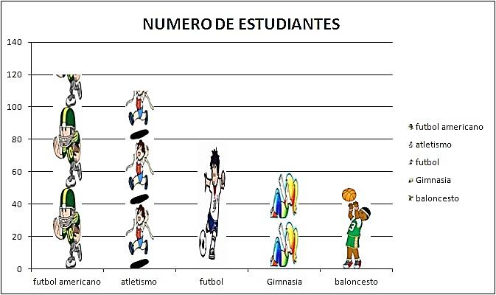
Pictogramas
Es un gráfico de barras en el cual se utilizan símbolos para representar los datos.

Slide 16
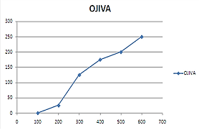
Ojiva
La ojiva es un gráfico que representa la frecuencia acumulada, por lo tanto el ultimo punto de la ojiva es el total de datos y los saltos entre un punto y otro son las frecuencias absolutas

Slide 17
Medidas de Tendencia Central

Slide 18
Características de las MTC
Permiten apreciar qué tanto se parecen lo grupos entre sí.
Son valores que se calculan para un grupo de datos y que se utiliza para describirlos de alguna manera
Es el valor más representativo o típico de un grupo de datos, no es el valor más pequeño o el más grande, sino un valor que está en algún punto intermedio del grupo, más exactamente, se acerca a estar al centro de todos los valores, por ello se les llama medidas de tendencia central.

Slide 19
Características de las MTC
Se utilizan como mecanismo para resumir una característica de un grupo de datos en particular.
También para comparar un grupo de datos contra otro.
Las MTC son
Media aritmética o promedio
Mediana
Moda

Slide 20
Media o promedio

Slide 21
Mediana
Es el valor del elemento central del conjunto.
Para encontrar la mediana, primero se debe ordenar los datos de menor a mayor y después localizar el valor central, es decir, el número de valores sobre la mediana es el mismo que el número de valores debajo de la mediana.
Para encontrar la posición de la mediana utilizamos la siguiente fórmula
$$\frac{n+1}{2}$$
Por ejemplo si son 9 datos $\frac{9+1}{2}=5$, por lo tanto la mediana es el quinto dato
Si son 10 datos $\frac{10+1}{2}=5,5$, por lo tanto la mediana será el promedio entre el quinto y sexto dato

Slide 22
Moda
La moda es el valor el cual ocurre más frecuentemente en el conjunto de datos.
Si este valor es único se dice que la muestra es UNIMODAL, si son dos es BIMODAL, si son más se le llama MULTIMODAL.
Si todos los datos de la muestra tienen la misma frecuencia, la muestra es AMODAL.

Slide 23
En datos agrupados en intervalos
En este caso la media se calculará a través de la marca de clase (MC), que corresponde al promedio entre el menor y el mayor valor de cada intervalo
$$\frac{\sum{{MC}_{i}∙f_{i}}}{n}$$
En el caso de la moda, solo podemos encontrar el intervalo modal, es decir el intervalo con mayor frecuencia, pero no la moda ya que no conocemos los valores exactos de la muestra.
En el caso de la mediana, solo podemos encontrar el intervalo donde se encuentra pero no su valor exacto.

Slide 24
Ejercicios
Páginas 368 a 373
Del 1 al 14

